Slide 1

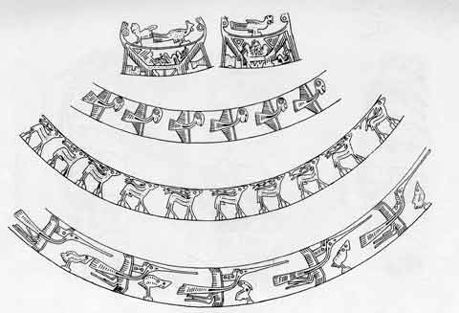
Quan sát hình ảnh, em nhận thấy những hoa văn trên mặt trống đồng miêu tả những gì? Qua đó em được biết những gì về đời sống của người Việt Cổ?
Hình ảnh: Trống đồng Ngọc Lũ – Văn hóa Đông Sơn

Slide 2
Có hình người đang nhảy múa, đánh trống, đội mũ lông chim – thể hiện hoạt động lễ hội hoặc nghi lễ tôn giáo.
Có hình người chèo thuyền, đi lại – phản ánh đời sống lao động và giao thương.
Hình ảnh các loài chim, hươu, nai... – cho thấy sự gần gũi của người Việt cổ với thiên nhiên, rừng núi.
Có thể là biểu tượng tôn giáo hoặc vật linh thiêng trong đời sống tín ngưỡng.
Hình ảnh trống, vũ khí, thuyền... – cho thấy sự phát triển về kỹ thuật, công cụ lao động và chiến đấu.
Các họa tiết hình răng cưa, hình xoắn ốc, chấm tròn… –– thể hiện trình độ thẩm mỹ và kỹ thuật chế tác tinh xảo.
Qua đó, em biết được Đời sống vật chất phong phú: Người Việt cổ biết săn bắt, hái lượm, chăn nuôi, đánh cá, đi lại bằng thuyền, sử dụng công cụ bằng đồng.
Đời sống tinh thần phong phú: Có lễ hội, múa hát, nghi thức tôn giáo – chứng tỏ đời sống tâm linh và cộng đồng rất phát triển.
Kỹ thuật đúc đồng rất cao: Hoa văn tinh xảo cho thấy người Việt cổ có trình độ luyện kim, chế tác cao.
Gắn bó với thiên nhiên: Hình ảnh động vật, chim muông xuất hiện nhiều, cho thấy họ sống hòa hợp với thiên nhiên.

Slide 3
Để hiểu về quá khứ, các nhà sử học thường tìm kiếm các nguồn thông tin từ các tư liệu từ đó đưa ra các bằng chứng.
Khi có được bằng chứng, người ra sẽ tìm được câu trả lời cho vấn đề, tại sao sự kiện lại xảy ra và vì sao nó lại có ý nghĩa quan trọng.
Đối với nghiên cứu lịch sử, bắt buộc phải dựa vào bằng chứng và các nguồn tư liệu.

Slide 4
TIẾT 2- BÀI 2:
DỰA VÀO ĐÂU ĐỂ BIẾT VÀ PHỤC DỰNG LỊCH SỬ
1. Tư liệu hiện vật

Slide 5
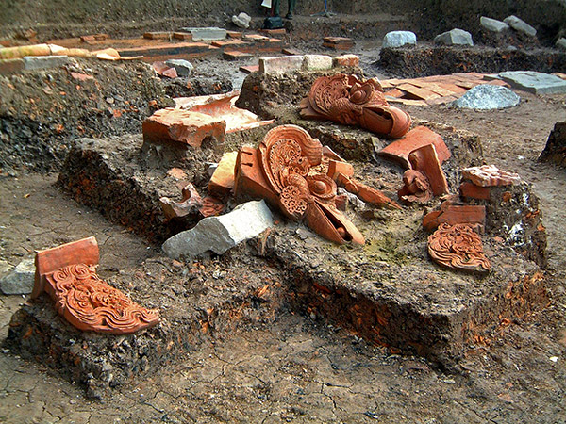
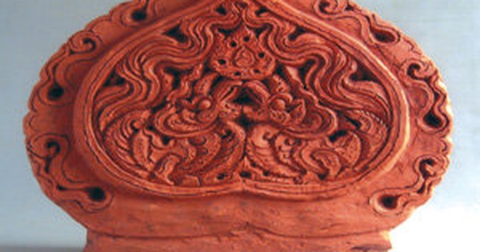
HĐ cặp đôi (2’) thực hiện yêu cầu: Quan sát hình ảnh và cho biết hiện vật được tìm thấy ở đâu? Có điểm gì đáng chú ý? Đặc điểm chung của các hiện vật này là gì?
Hình ảnh: Một góc di tích Hoàng thành Thăng Long – Hà Nội
Hình ảnh: Ngói lưu ly trang trí đôi chim phượng bằng đất nung được tìm thấy tại di tích Hoàng thành Thăng Long

Slide 6
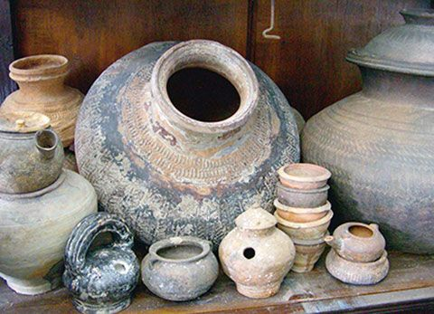
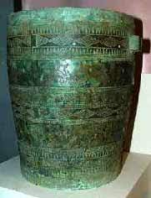
Đồ gốm thời Lý
Thạp đồng thời Lý

Slide 7
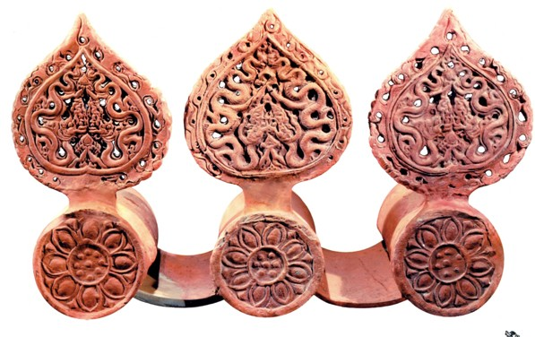
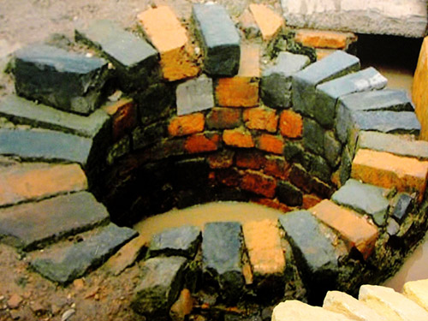
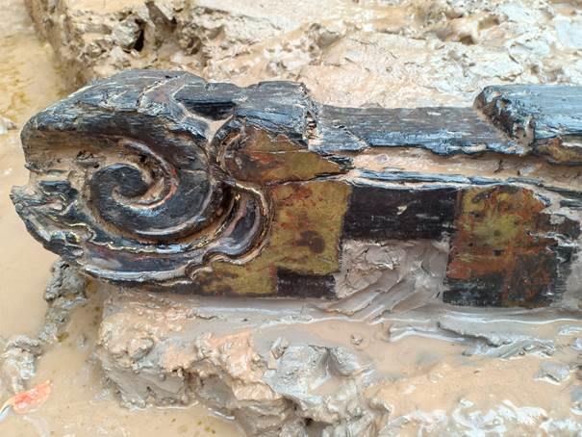
Hình ảnh: Ngói trang trí cổ
Hình ảnh: Giếng nước cổ
Hình ảnh: Chân cột cổ khai quật tại Hoàng thành Thăng Long – HN.

Slide 8

-Là những di tích, đồ vật của người xưa còn giữ được trong lòng đất hoặc trên mặt đất
Tiết 2: Bài 2: DỰA VÀO ĐÂU ĐỂ BIẾT VÀ PHỤC DỰNG LẠI LỊCH SỬ?
1. Tư liệu hiện vật

Slide 9
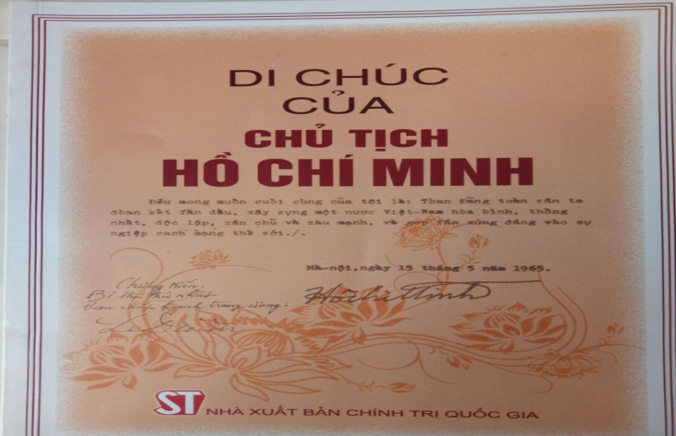
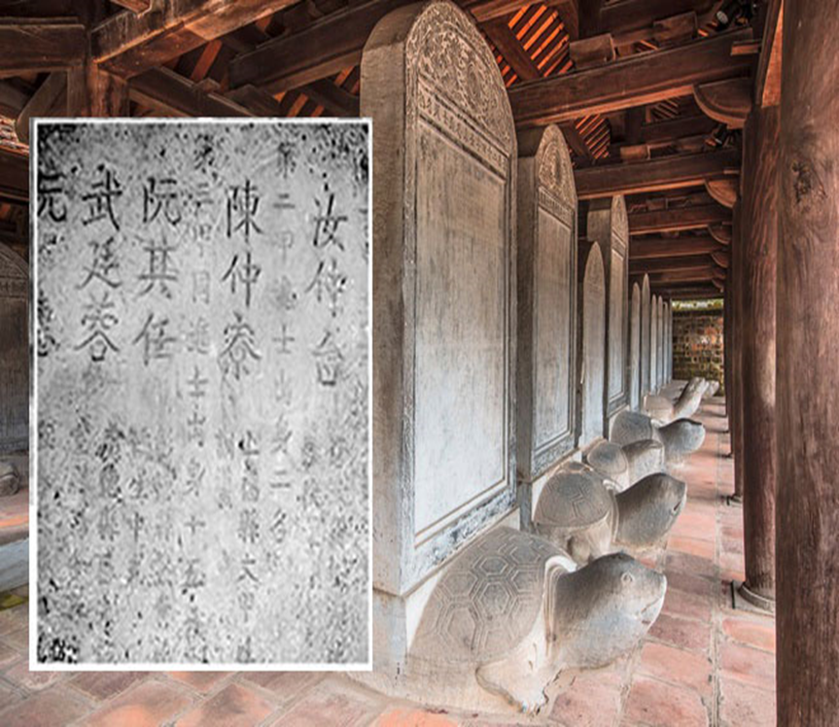
2. Tư liệu chữ viết
Quan sát đoạn “Di chúc” của Bác và Bia tiến sĩ ở Văn Miếu – HĐ cặp đôi (4’) thực hiện yêu cầu: Đoạn tư liệu trên cho em biết thông tin gì? Bia tiến sĩ ở Văn Miếu (Hà Nội) được xem là tư liệu chữ viết không? Vì sao?
Bia tiến sĩ ở Văn Miếu (Hà Nội)

Slide 10
Tiết 2: Bài 2: DỰA VÀO ĐÂU ĐỂ BIẾT VÀ PHỤC DỰNG LẠI LỊCH SỬ?
2. Tư liệu chữ viết
- Là những bản ghi, sách vở chép tay hay được in khắc bằng chữ viết: Nguồn phản ánh cuộc sống.

Slide 11
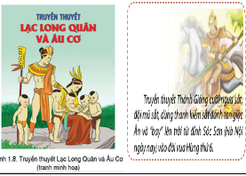
BÀI 2. DỰA VÀO ĐÂU ĐỂ BIẾT VÀ PHỤC DỰNG LẠI LỊCH SỬ?
3. TƯ LIỆU TRUYỀN MIỆNG
Qua 2 câu chuyện các em hãy chỉ ra các yếu tố mang tính chất lịch sử thông qua mỗi câu chuyện truyền thuyết đó?
Em hãy quan sát 2 bức tranh trên, hai bức tranh này giúp em liên tưởng đến truyền thuyết nào?

Slide 12
Tiết 2: Bài 2: DỰA VÀO ĐÂU ĐỂ BIẾT VÀ PHỤC DỰNG LẠI LỊCH SỬ?
1. Tư liệu hiện vật
2. Tư liệu chữ viết
3. Tư liệu truyền miệng
Là những câu chuyện dân gian được kể truyền miệng từ đời này qua đời khác.
Có yếu tố lịch sử và phản ánh một phần hiện thực cuộc sống quá khứ.

Slide 13
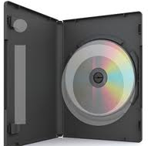
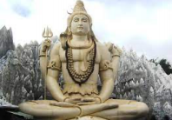

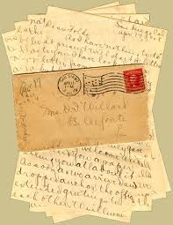
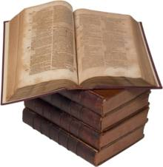
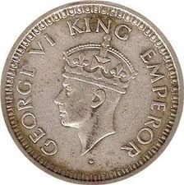
BÀI 2. DỰA VÀO ĐÂU MÀ CÁC NHÀ SỬ HỌC BIẾT VÀ PHỤC DỰNG LẠI LỊCH SỬ
Nhiệm vụ:
Hãy nối các tư liệu sau với nhóm tương ứng
1
Tư liệu viết
4
2
Hiện vật
5
Truyền miệng
3
Sách
6

Slide 14
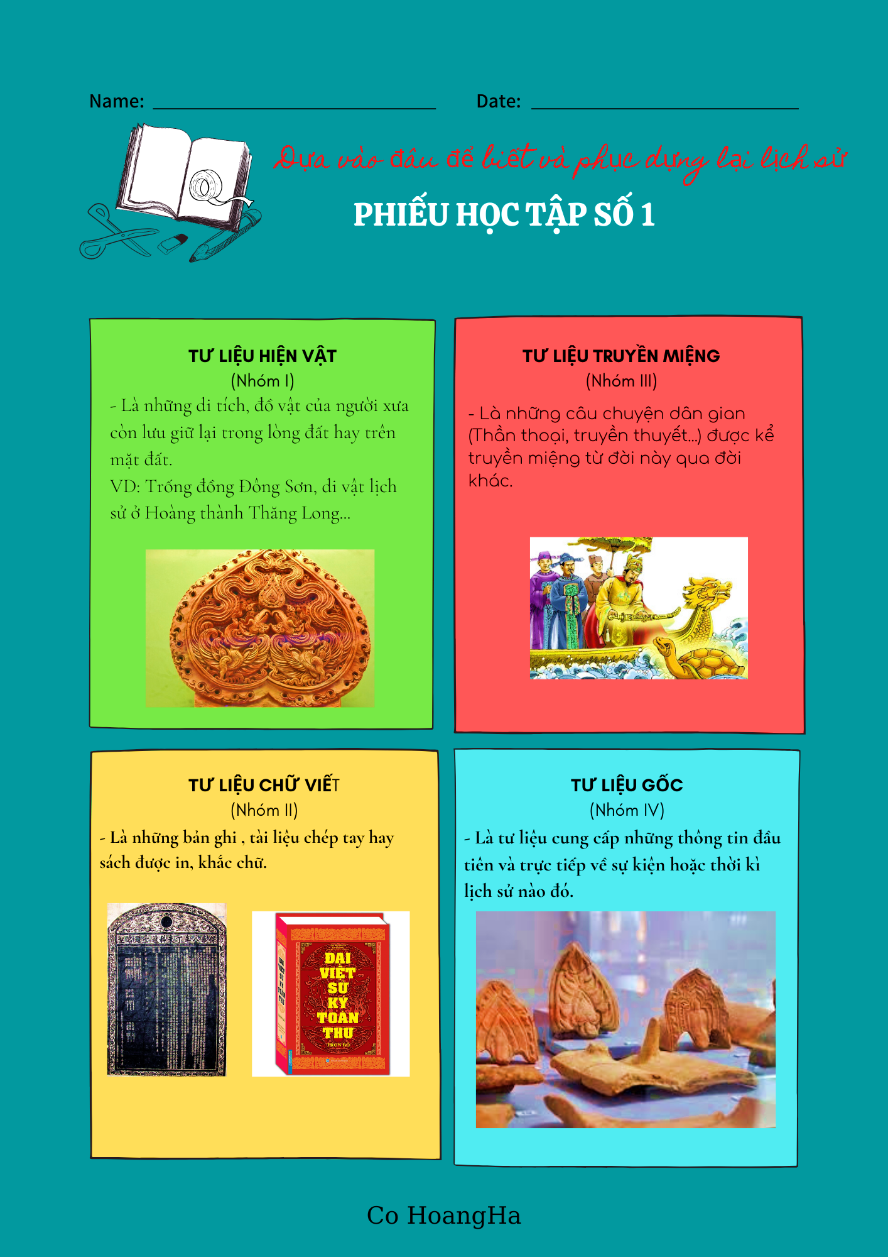
Tiết 2: Bài 2: DỰA VÀO ĐÂU ĐỂ BIẾT VÀ PHỤC DỰNG LẠI LỊCH SỬ?
1. Tư liệu hiện vật
2. Tư liệu chữ viết
Em hiểu như thế nào là tư liệu gốc? Nêu ví dụ cụ thể?
3. Tư liệu truyền miệng
4. Tư liệu gốc

Slide 15
Tiết 2: Bài 2: DỰA VÀO ĐÂU ĐỂ BIẾT VÀ PHỤC DỰNG LẠI LỊCH SỬ?
4. Tư liệu gốc
Tư liệu gốc là những tư liệu cung cấp những thông tin đầu tiên và trực tiếp về một sự kiện hay biến cố tại thời kì lịch sử nào đó.=>Đây là nguồn tư liệu cung cấp chính xác và đáng tin cậy nhất.

Slide 16
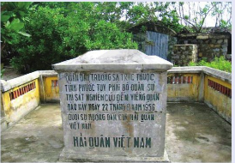
Nêu 3 thông tin mà em tìm hiểu được khi quan sát hiện vật này?
- Bia chủ quyền nằm trong khuôn viên chùa Nam Huyên, còn ở đảo Song Tử Tây, di tích này nằm ngay trên trục đường chính dẫn từ cầu cảng vào khu trung tâm hành chính của xã đảo.
- Đây là tấm bia chủ quyền trên quần đảo Trường sa là một trong những dấu tích cổ xưa, được công nhận là di tích lịch sử cấp quốc gia.
- Đây là bằng chứng có giá trị quan trọng trong việc khẳng định chủ quyền của Việt Nam tại quần đảo Trường Sa.

Slide 17
- Tư liệu hiện vật: Là những di tích, đồ vật….của người xưa còn lưu giữ lại trong lòng đất hay trên mặt đất.
Dựa vào đâu để biết và phục dựng lại lịch sử
- Tư liệu chữ viết: Là những bản ghi, tài liệu chép tay hay sách được in, khắc
- Tư liệu truyền miệng: Là những câu chuyện dân gian được kể truyền miệng từ đời này qua đời khác.
- Ví dụ: Sơn Tinh-Thủy Tinh, Thành Gióng,…
Tư liệu gốc: Là những tư liệu cung cấp những thông tin đầu tiên và trực tiếp về một sự kiện hay biến cố tại thời kì lịch sử nào đó.

Slide 18





Luật chơi: Lớp chia thành 2 đội. Mỗi đội có tất cả 3 lượt quay ô số để trả lời câu hỏi. Trả lời đúng sẽ được cộng số điểm quay được. Trả lời sai đội kia có quyền trả lời.
VÒNG QUAY
MAY MẮN
20
70
50
10
1
2
3
100
60
30
40
4
5
6
STOP
QUAY

Slide 19






Trống đồng Đông Sơn thuộc loại tư liệu nào?
A. Hiện vật
B. Hình vẽ
C. Chữ viết
D. Tư liệu gốc
QUAY VỀ

Slide 20

Một số truyện thuộc loại tư liệu
truyền miệng là:
A. Thánh Gióng, Hai đứa trẻ
B. Thánh Gióng, sự tích Hồ Gươm
C. Thánh Gióng, Tí quậy
D. Thánh Gióng, Harry Potter
QUAY VỀ

Slide 21
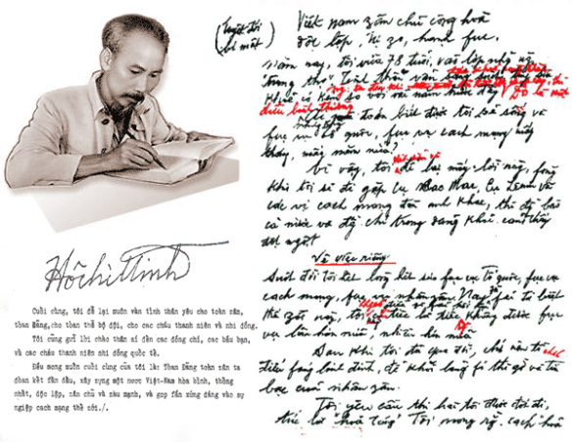
Di chúc của Bác Hồ thuộc loại tư liệu nào?
A. Chữ viết
B. Hiện vật
C. Truyền miệng
D. Tư liệu gốc
QUAY VỀ

Slide 22
Buổi truyền hình trực tiếp lễ Khai giảng năm học 2021- 2022 (ngày 5/9/2021) của Đài phát thanh và truyền hình Hà Nội thuộc loại tư liệu nào?
A. Chữ viết
B. Hiện vật
C. Tư liệu gốc
D. Truyền miệng
QUAY VỀ

Slide 23
Trong số các loại tư liệu để phục dựng lịch sử , loại tư liệu nào là tin cậy nhất?
A. Chữ viết
B. Hiện vật
C. Tư liệu gốc
D. Truyền miệng
QUAY VỀ

Slide 24
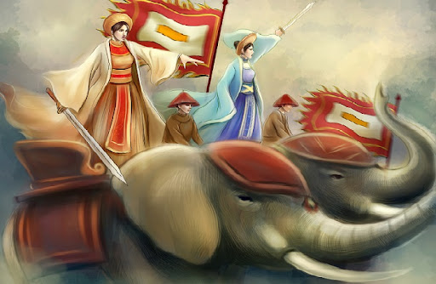
Hình ảnh sau gợi cho em nhớ đến nhân vật lịch sử nào?
A. Công chúa Ngọc Hân
B. Chị em Thúy Kiều
QUAY VỀ
C. Công chúa Liễu Hạnh
D. Hai Bà Trưng

